Slide 1

¯^vMZg

Slide 2

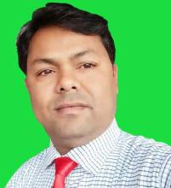
মোঃ মাইনুদ্দিন শাহ্‌ রুবেল
সহকারী শিক্ষক (ICT)
ফুলবন ফাযিল মাদ্রাসা, সদর,দিনাজপুর।
মোবাইল নং- ০১৭২৪-৬৭৮৩৬৫
E-mail: rubelfp05@gmail.com

Slide 3
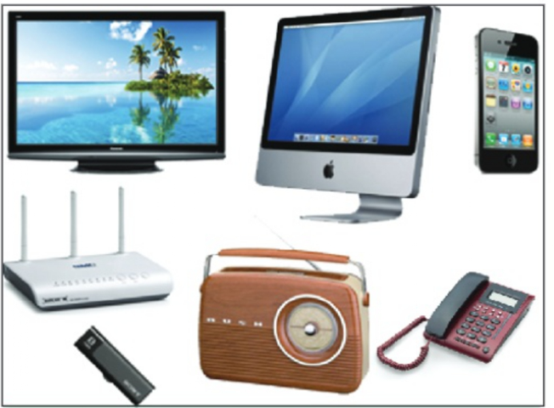
Z_¨ I †hvMv‡hvM cÖhywËi ¸iæZ¡

Slide 4

তথ্য সংগ্রহ, সংরক্ষণ, প্রক্রিয়াকরণ এবং বিতরণের সাথে সংশ্লিষ্ট প্রযুক্তিই হলো ICT।
তথ্য ও যোগাযোগ প্রযুক্তি (ICT) কী?

Slide 5
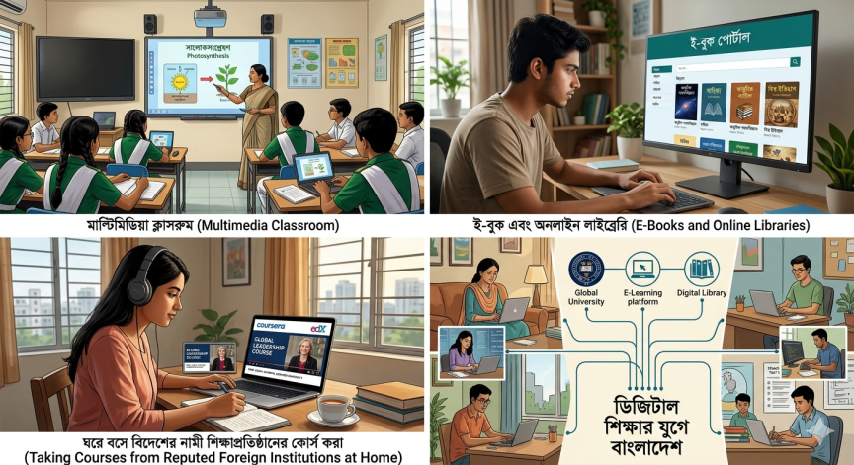
শিক্ষার ক্ষেত্রে ICT

Slide 6

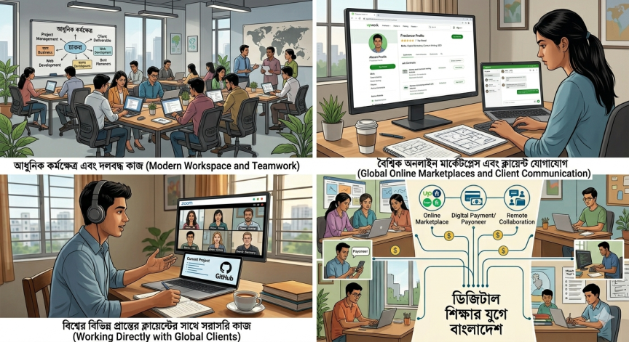
কর্মসংস্থান ও ফ্রিল্যান্সিং

Slide 7

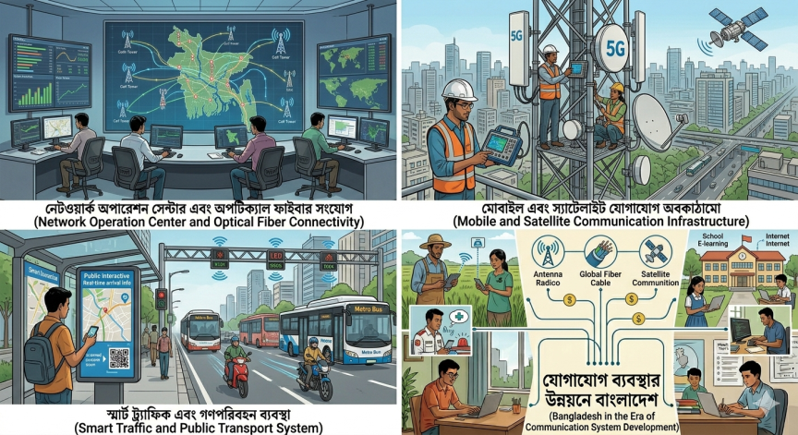
যোগাযোগ ব্যবস্থায় বিপ্লব

Slide 8
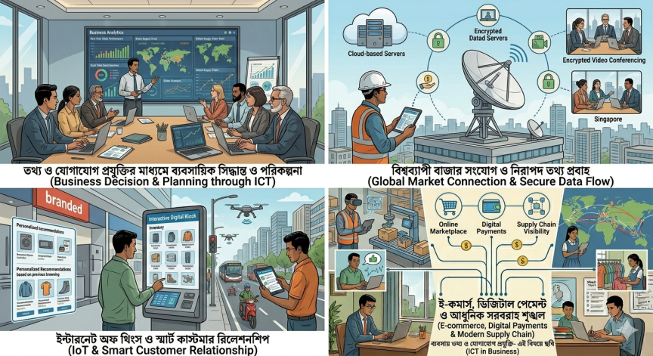
ব্যবসায় তথ্য ও যোগাযোগ প্রযুক্তি

Slide 9
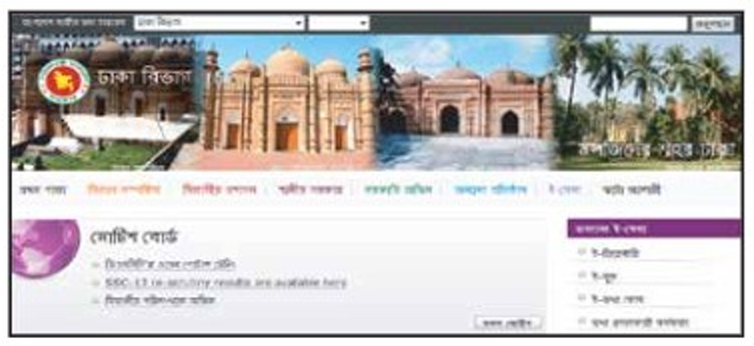
সরকারি কর্মকান্ডে তথ্য ও যোগাযোগ প্রযুক্তি প্রযোগ
অনলাইনে জন্ম নিবন্ধন ও পাসপোর্ট আবেদন।
পরীক্ষার ফলাফল প্রকাশ।
পাবলিক পরীক্ষার ফর্ম পূরণ ও ভর্তি প্রক্রিয়া।

Slide 10
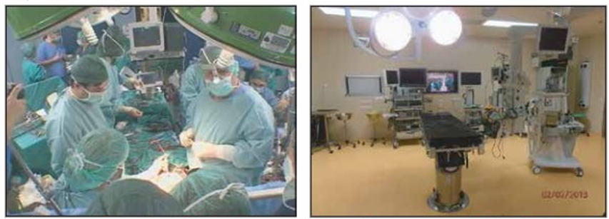
চিকিৎসা ক্ষেত্রে তথ্য ও যাগাযোগ প্রযুক্তি
টেলিমেডিসিন সেবা (দূর থেকে ডাক্তার দেখানো)।
ডিজিটাল এক্স-রে ও এমআরআই।
রোগীর তথ্য ডিজিটাল পদ্ধতিতে সংরক্ষণ।

Slide 11
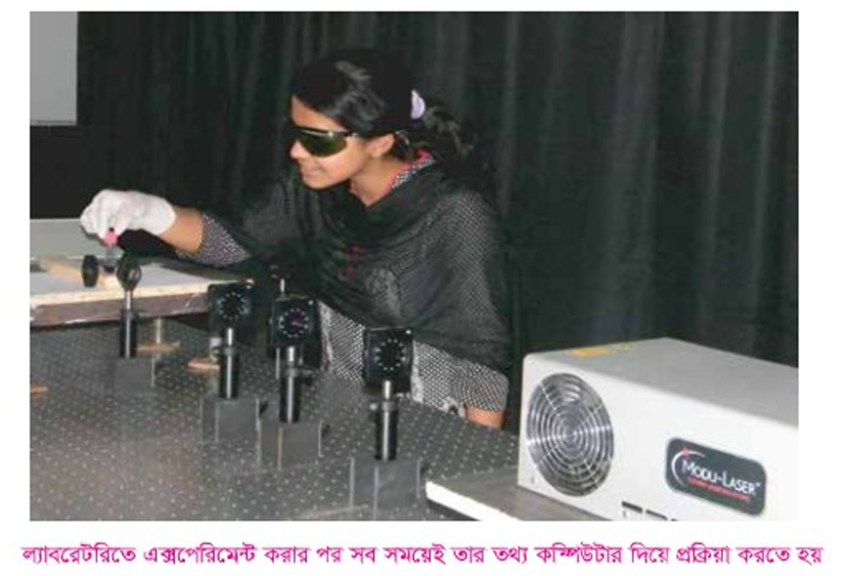
গবেষণায় তথ্য ও যোগাযোগ প্রযুক্তি

Slide 12
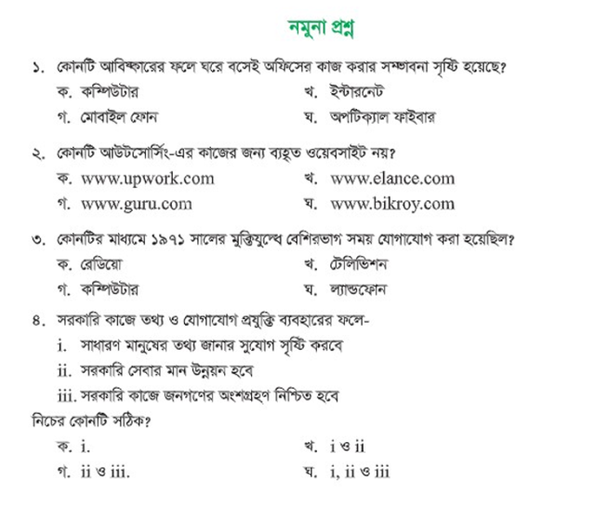
মূল্যায়ণ

Slide 13

ধন্যবাদ

